Slide 1
Warm cryo pipes preliminary integration
Stephane Maridor

Slide 2
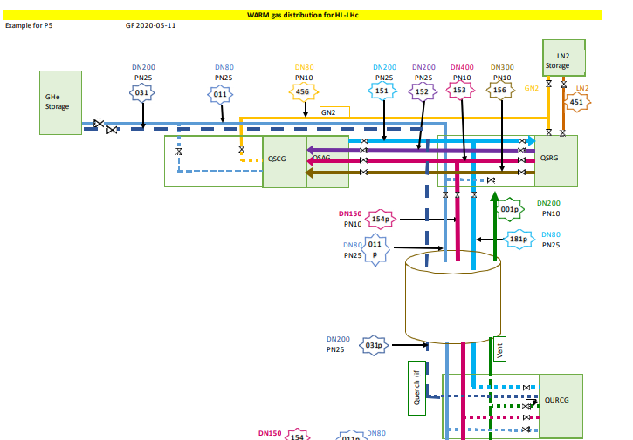

Slide 3
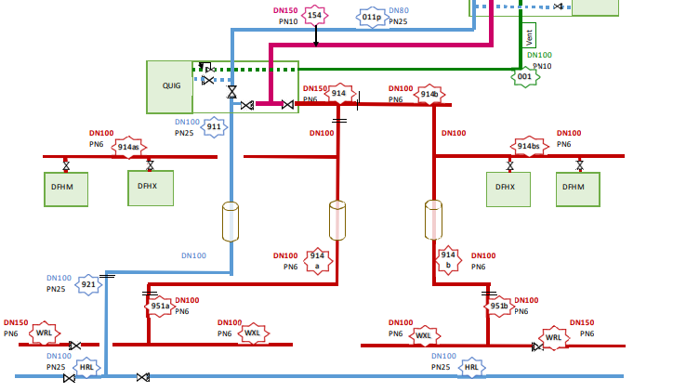

Slide 4
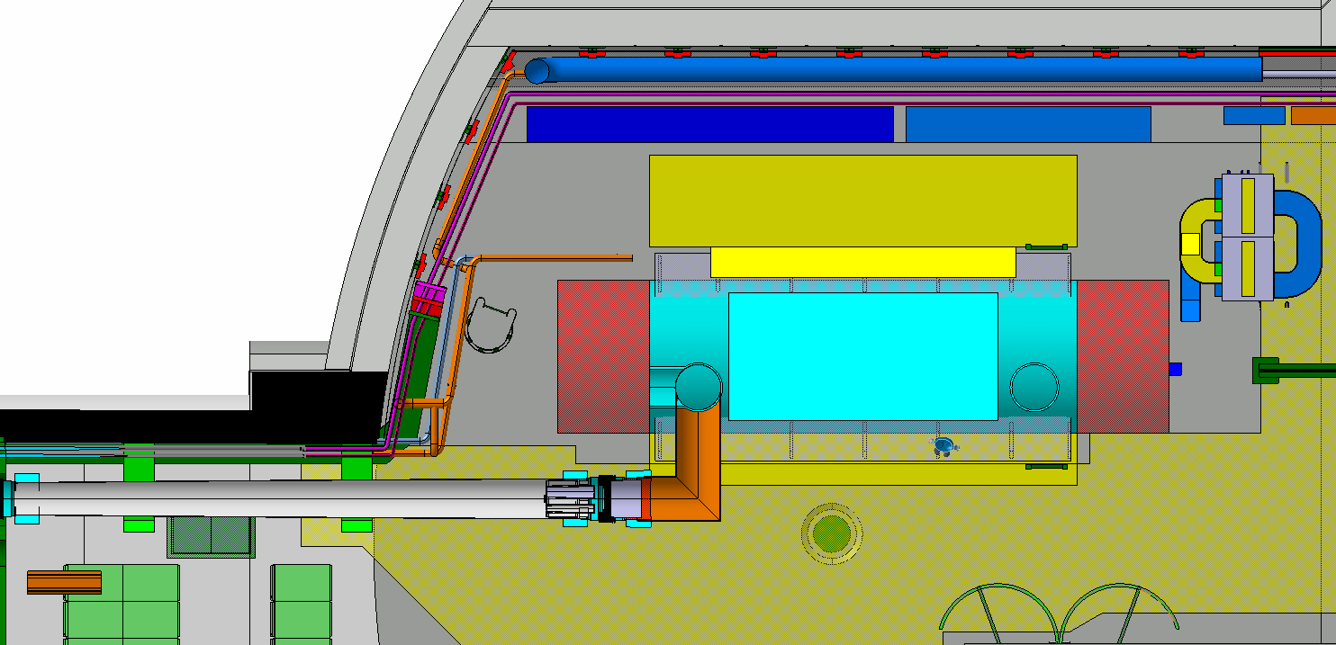
QURCG

Slide 5
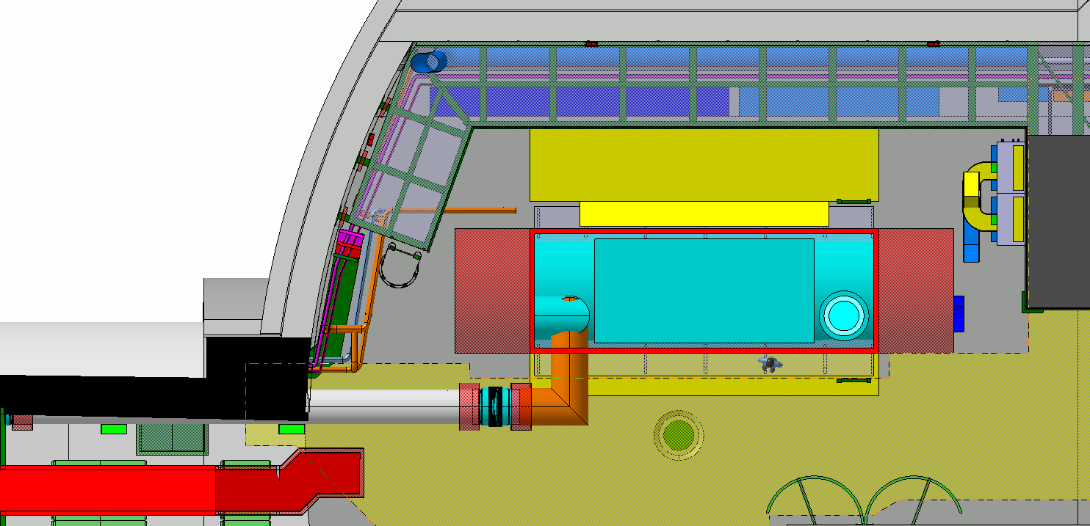
US57/UR55
QURCG

Slide 6
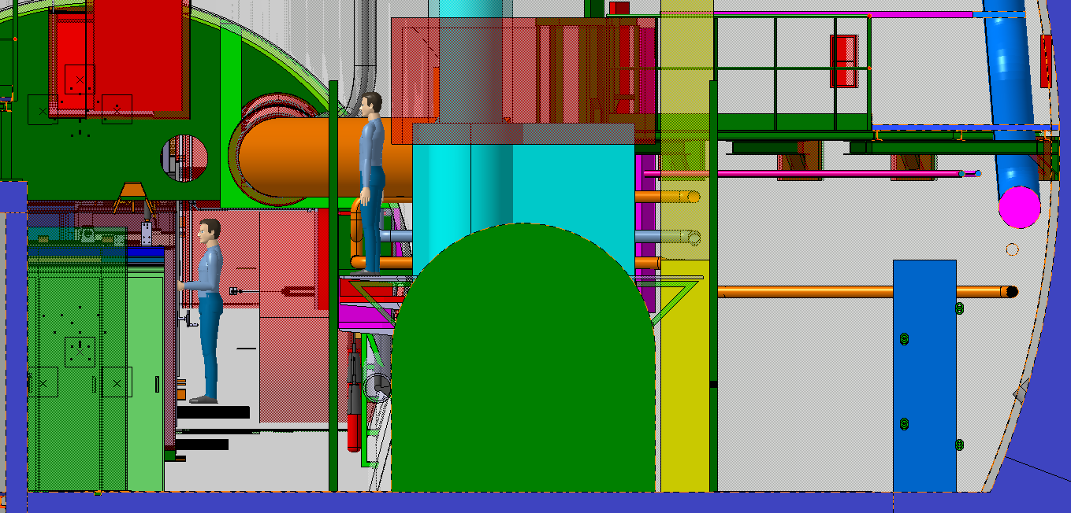
US57/UR55
QURCG

Slide 7
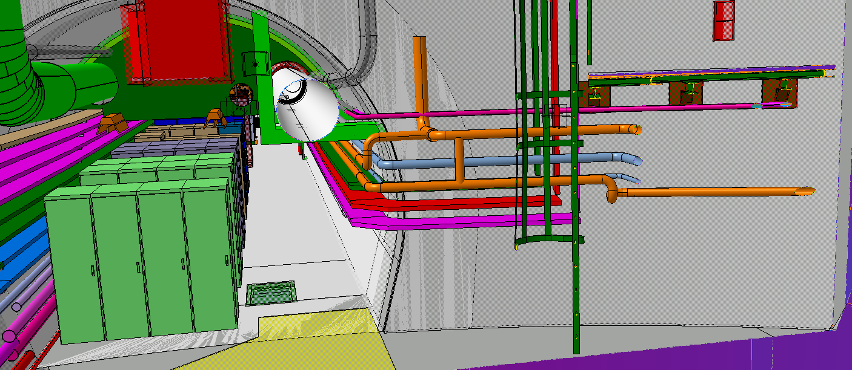
US57/UR55
VERS UA57

Slide 8
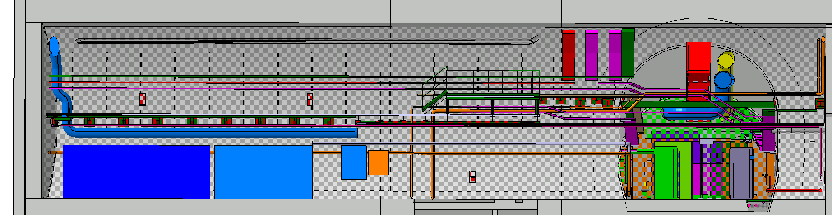
Corriger modele
1 seul tuyau

Slide 9
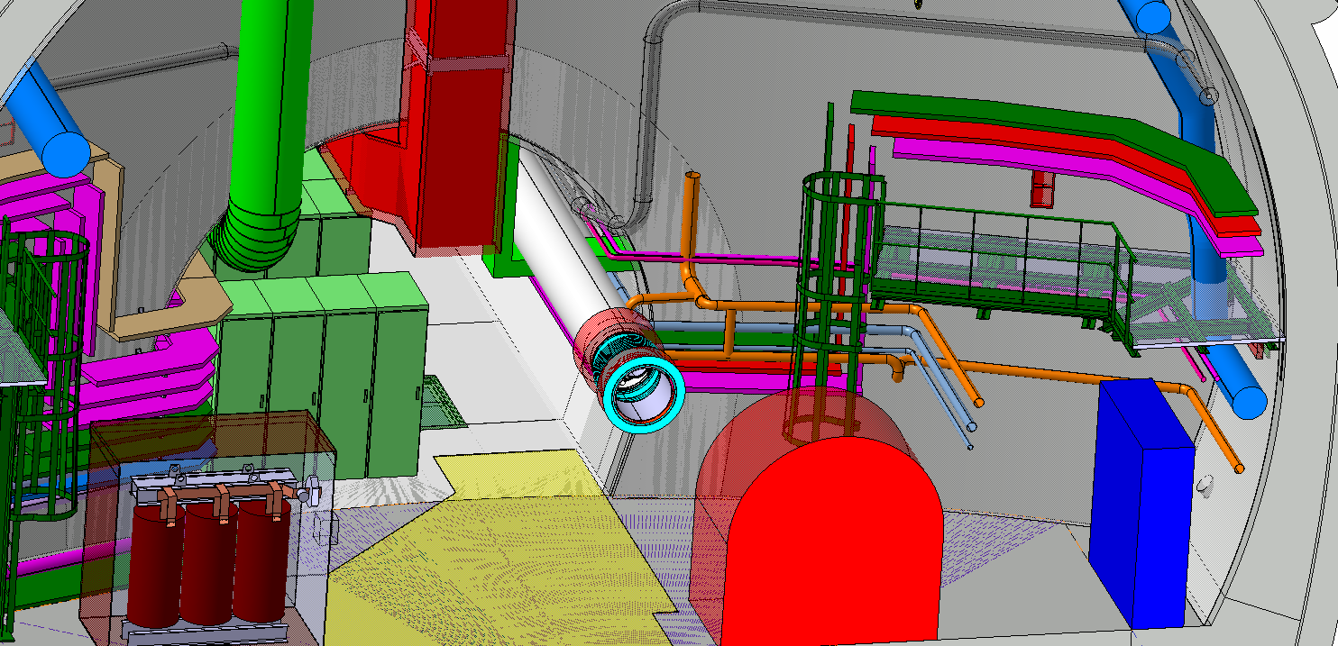
US57/UR55

Slide 10
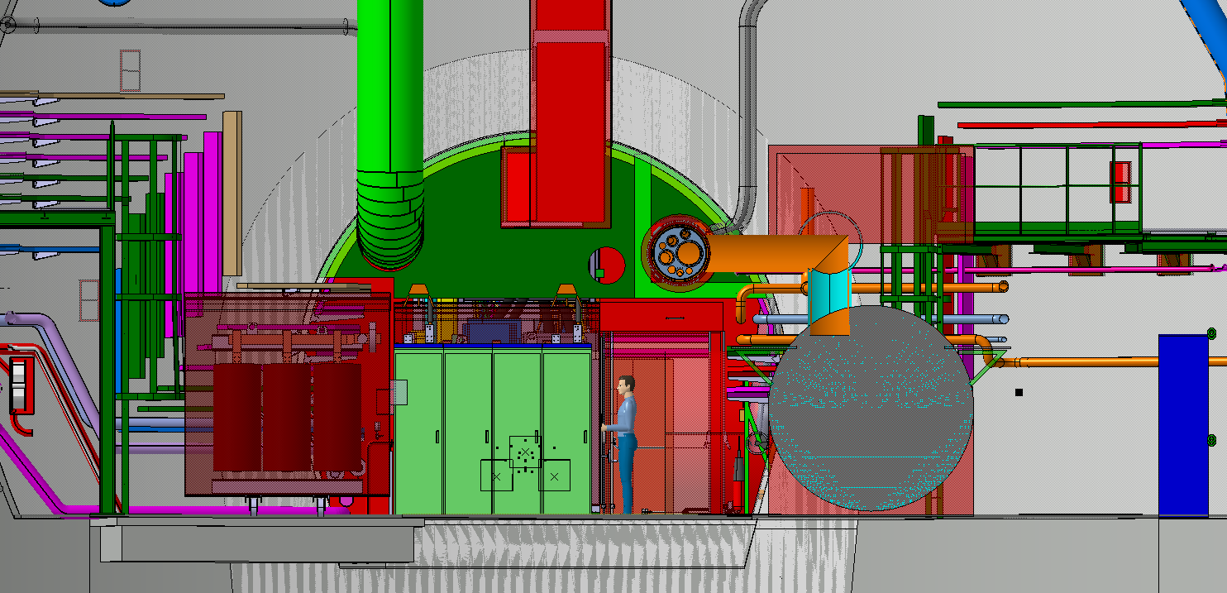
US57/UR55
QURCG

Slide 11
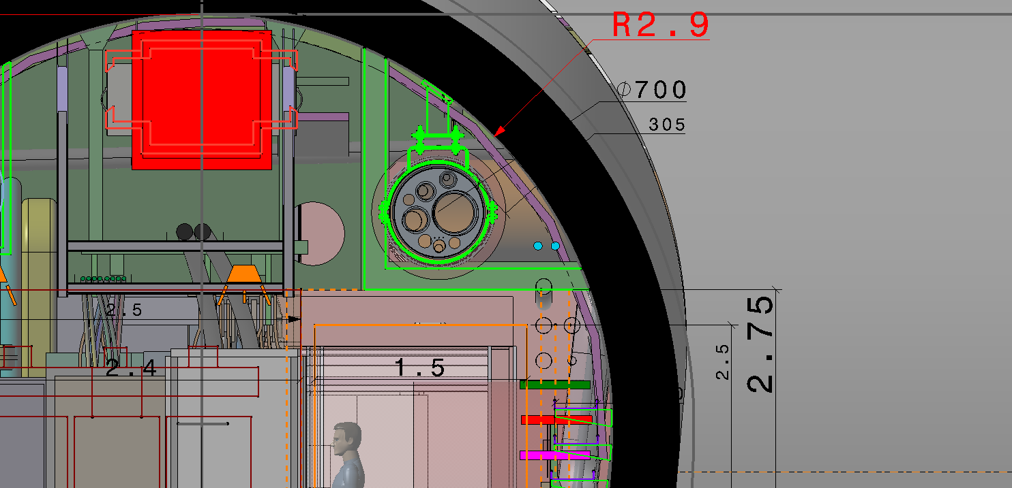
UR55/UL57
5 pipes!

Slide 12
UR55/UL57
5 pipes!

Slide 13
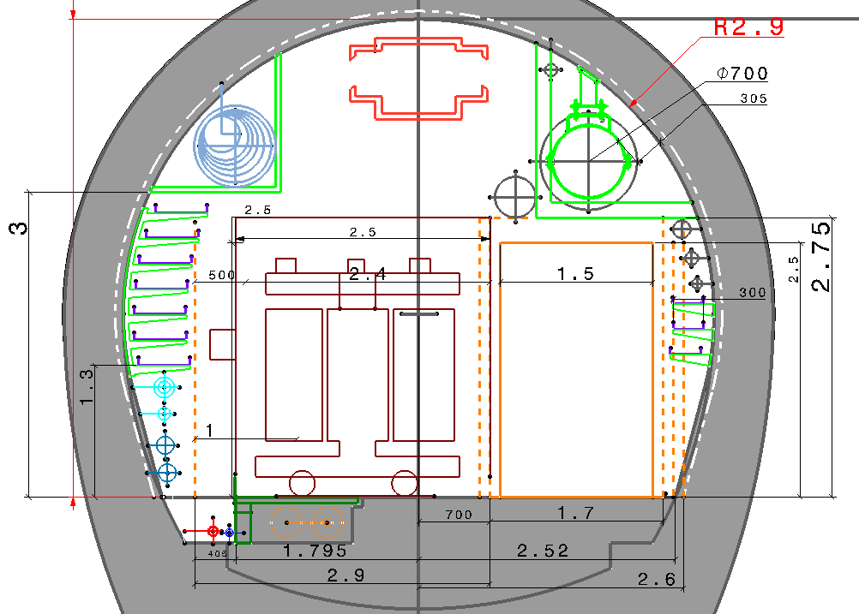

Slide 14
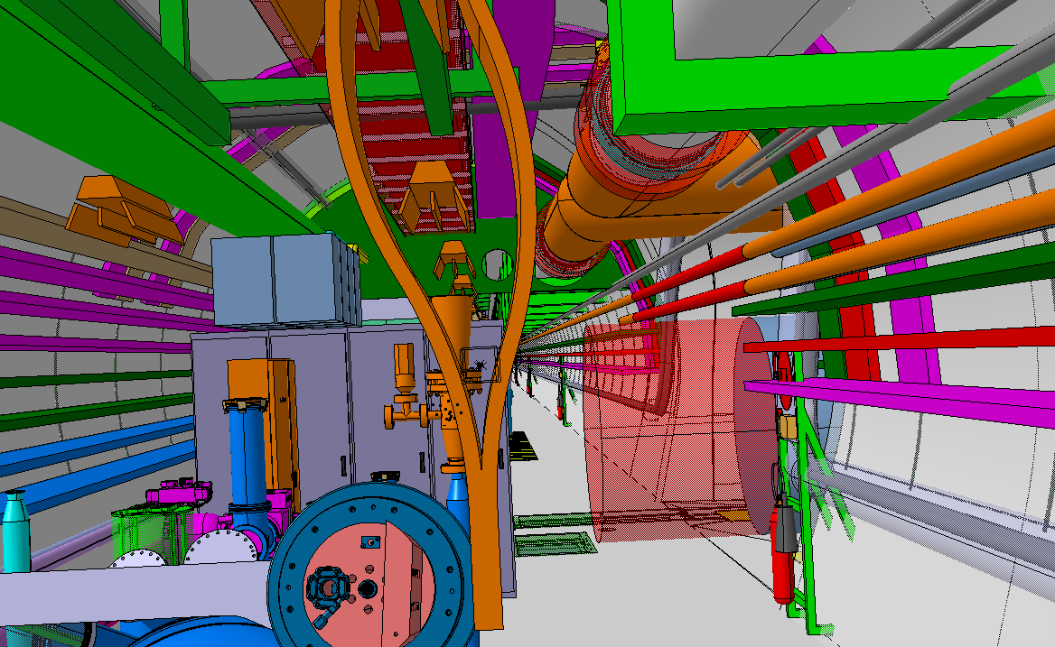
UR55/UL57
LIAISON AVEC LES DFH ?

Slide 15
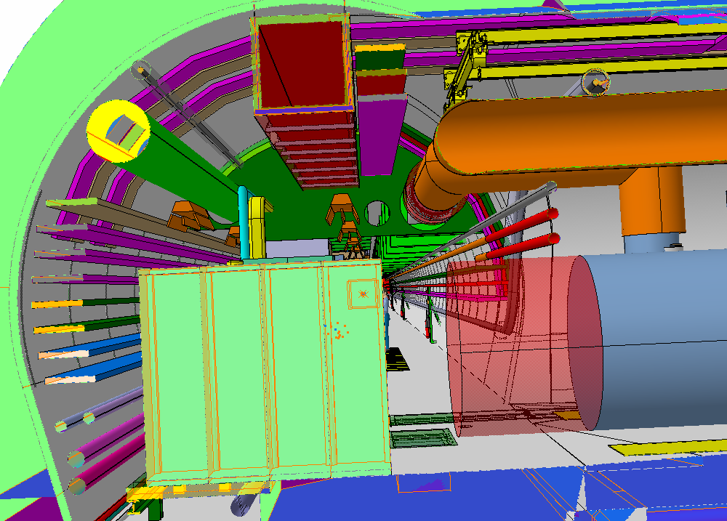
UR55/UL53
- 2 pipes
QUIG

Slide 16
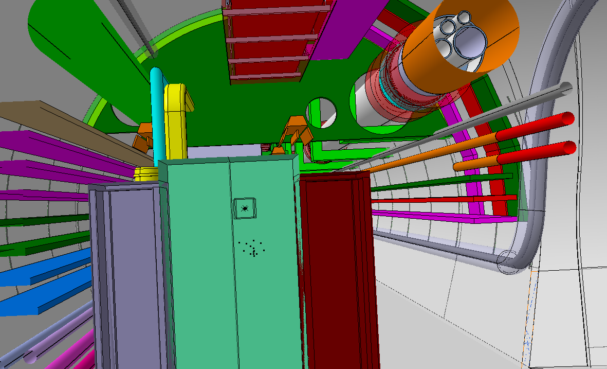
UR55/UL57

Slide 17
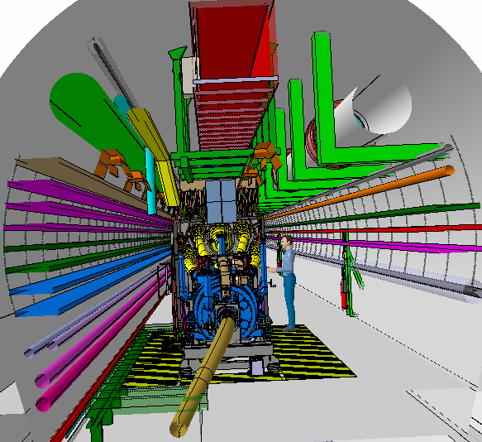

Slide 18
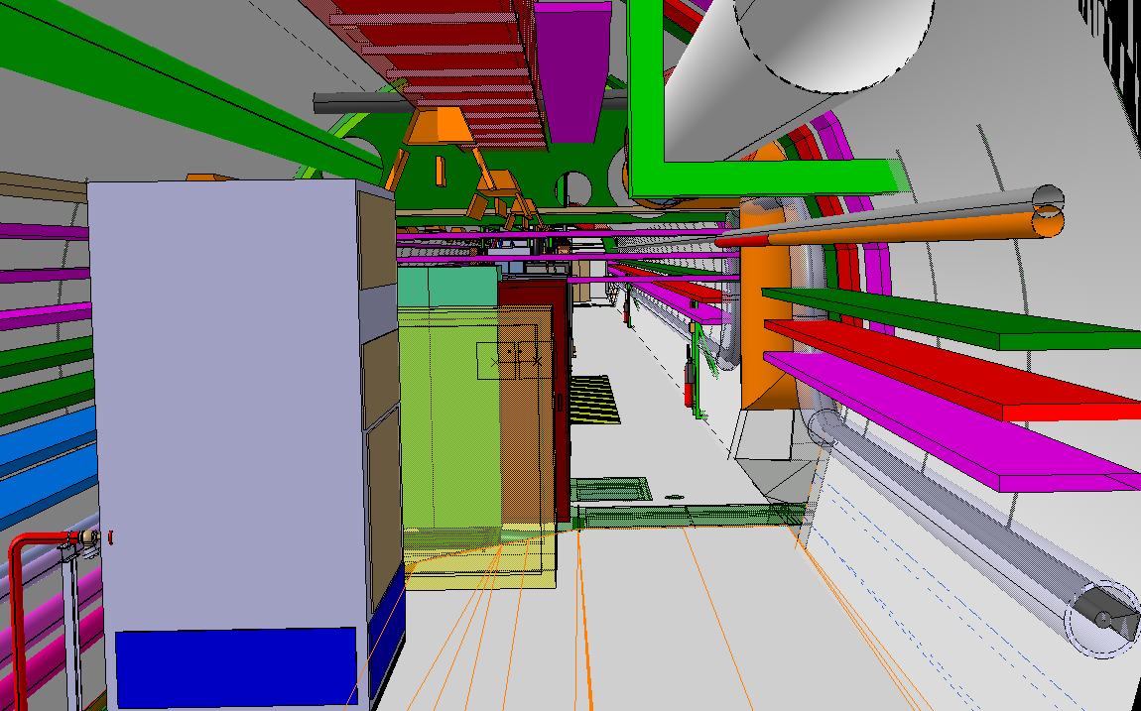
UR55/UL53
LIAISON AVEC LES DFH ?

Slide 19
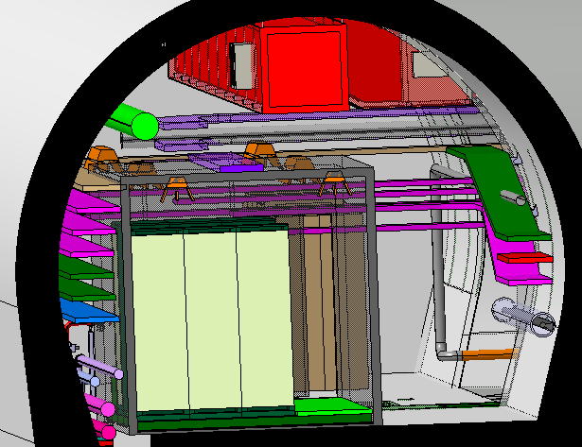
COLISION

Slide 20
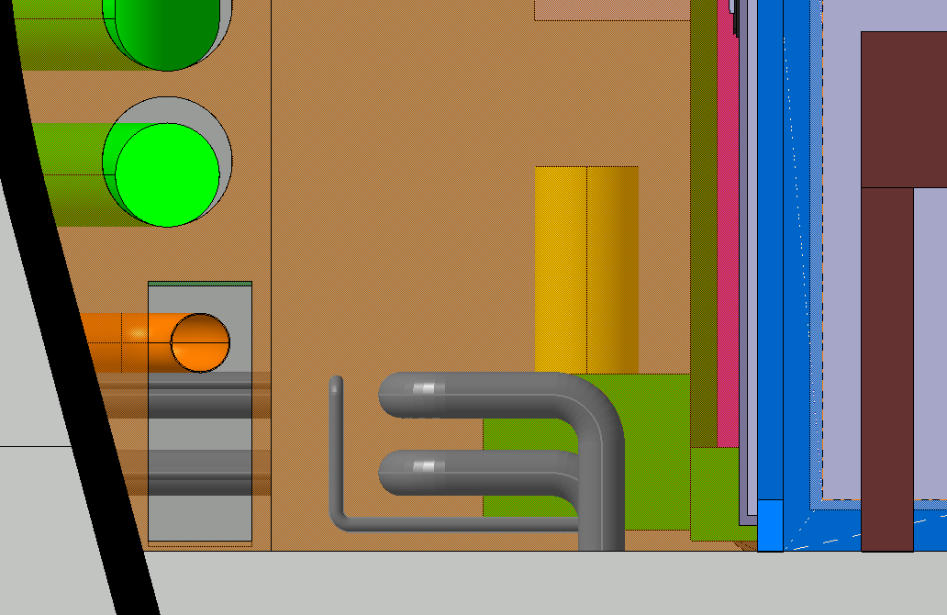
UA53

